Slide 1



Etude des effets d’une formation par la recherche sur la dynamique du développement des pratiques de futurs professeurs
Brigitte Grugeon-Allys
Julie Horoks
ESPE de l’académie de Créteil, UPEC - LDAR
Notes:
BGA
Se situe dans l’axe 3 : Analyser le lien entre recherche et formation, entre recherche et développement professionnel des enseignants

Slide 2
Un contexte particulier de formation
Master MEEF, 1er degré : 3 volets (disciplinaire / professionnel / recherche)
UE d’initiation à la recherche :
  Option au choix parmi un grand nombre de propositions rattachées à des laboratoires de recherche
  Un nombre d’heures important : 120h sur 2 ans
  Option « Apprentissages mathématiques à l’école : approche didactique »
  Objectif : « S’initier à la recherche en produisant un travail personnel de recherche, rend mieux capable de lire des travaux de recherche, de s’en approprier les résultats, de les mettre en relation avec les connaissances déjà disponibles et de développer une attitude réflexive. »
Notes:
La formation présentée ici s’inscrit dans le MEEF premier degré de l’académie de Créteil. Les étudiants suivent pendant deux ans une initiation à la recherche dans le cadre d’une option choisie parmi un grand nombre de propositions rattachées à des laboratoires de recherche. Ils suivent 120h de cours répartis sur deux ans. L’objectif de ces UE est de leur permettre de « S’initier à la recherche en produisant un travail personnel de recherche,(dans le but de les) rend(re) mieux capable de lire des travaux de recherche, de s’en approprier les résultats, de les mettre en relation avec les connaissances déjà disponibles et de développer une attitude réflexive. »
Dans cette communication, nous étudions le développement des pratiques enseignantes d’anciens étudiants de M2, ayant suivi l’option de recherche OR1 « Apprentissages mathématiques à l’école : approche didactique », au cours de leur première année d’exercice.

Slide 3
Projet de recherche financé par l’ESPE de Créteil
Inscription dans l’axe 4 du programme de recherche : « Recherches sur la formation et formation par la recherche, le rôle des stages dans la formation ».
Enseignants chercheurs LDAR – UPEC et formateurs de l’initiation à la recherche :
  Nadine Grapin
  Brigitte Grugeon – Allys
  Julie Horoks
  Eric Mounier
  Monique Pézard- Charles
  Julia Pilet
Notes:
Le Projet de recherche que nous présentons ici s’inscrit dans l’axe 4 du programme de recherche développé à l’ESPE – Université Paris Est Créteil : « Recherches sur la formation et formation par la recherche, le rôle des stages dans la formation ».
Il implique les enseignants ….

Slide 4
Contexte de la recherche
Objectifs
Evaluer l'impact d'une initiation à la recherche en didactique des mathématiques sur la formation et le développement professionnel des futurs enseignants, et plus particulièrement, sur leur façon d'enseigner les mathématiques.
Moyen terme, au cours des deux premières années d’exercice
Notes:
Ce projet vise à Evaluer l'impact d'une initiation à la recherche en didactique des mathématiques sur la formation et le développement professionnel des futurs enseignants, et plus particulièrement, sur leur façon d'enseigner les mathématiques.
Nous étudions cet impact sur le moyen terme, au cours des deux premières années d’exercice

Slide 5
Problématique
Quels éléments dans la dynamique de développement professionnel des étudiants ont évolué au cours de la formation par la recherche, puis des premières années d’exercice du métier ? Quelles régularités dans les pratiques ? Quelles variabilités ?
Quelles relations entre ces régularités et les effets potentiels de la formation par la recherche définis a priori à partir du choix des contenus et des modalités de formation ?
En quoi les conditions mises en place favorisent-elles l’entrée des étudiants dans une démarche de pratique réflexive (Altet 1998) portant aussi bien, sur les savoirs tant disciplinaires (ici mathématiques) que didactiques mobilisés pour enseigner, et sur leur opérationnalisation dans les pratiques développées aussi bien hors de la classe qu’en classe ?
Notes:
La problématique étudiée est la suivante :

Slide 6
Cadre théorique
Notes:
JH

Slide 7
Cadres théoriques : approche multidimensionnelle pour questionner la formation et ses effets
Hypothèses sur la formation
Contraintes de la formation
Contraintes personnelles et du métier
Scénario de formation
Pratiques en classe et hors classe
(1ère et 2ème année après la formation)
Pratiques visées définies a priori
Mise en œuvre de la formation
(contenus + tâches)
Pratiques déclarées
Pratiques effectives
Notes:
Pour aborder un phénomène complexe, la mise en relation entre formation et effets de la formation sur le développement professionnel, nous adoptons une approche multidimensionnelle. Etant donné les hypothèses sur la formation, les contraintes de formation mais aussi les contraintes personnelles et celles du métier, nous avons défini un scénario de formation ayant pour but de développer des pratiques visées définies a priori, à travers la mise en œuvre de tâches et de contenus de formation.
Nous questionnons les effets de la formation sur le développement professionnel des stagiaires PE, compte tenu des contraintes personnelles et celles du métier à travers leurs pratiques en classe et hors classe, pratiques déclarées ou effectives.
,

Slide 8
Cadres théoriques : approche multidimensionnelle pour questionner la formation et ses effets à différentes échelles (global / local)
Hypothèses sur la formation et contraintes | Appui sur le collectif, sur les besoins, les contraintes, sur ce qui est déjà là | Double Approche (Robert & Rogalski 2002)
Conception et mise en oeuvre de la formation | Genre de tâches pour motiver les raisons d’être : Transposition didactique Situations a didactiques, variables didactiques, a priori,) Résultats de recherche DDM | TAD (Chevallard 1999) (global) TSD (Brousseau 1986) (local)
Effets de la formation sur les pratiques | Organisations mathématiques et didactiques développées Choix des situations et mise en œuvre prise en compte des contraintes du métier | TSD (local), TAD (global), Double Approche (global), Vigilance didactique (Pézard, 2013) (local)
Notes:
Les hypothèses portant sur la formation et les contraintes du métier relèvent de la double approche didactique et ergonomique (Robert et Rogalski, 2002) qui imbrique une approche didactique où les activités du professeur sont analysées en fonction des apprentissages potentiels des élèves en mathématiques et une approche ergonomique où le professeur est considéré comme un individu dans l’exercice du métier d’enseignant. Les activités des professeurs sont constitutives de leurs pratiques. Il faut tenir compte des déterminants du métier d’enseignant (contraintes, ..).
Complexité des pratiques est décrite à partir des 5 composantes d’analyse à recomposer : composantes cognitive et médiative, composantes institutionnelle, sociale et personnelle.
Conception et Mise en œuvre de la formation :
La conception et la mise en œuvre de la formation s’appuient sur plusieurs cadres en fonction des aspects étudiés et de différents grains d’analyse. Les genres de tâches pour motiver les raisons d’être des contenus de la formation sont définis a priori et prennent en compte des apports de la recherche en didactique des mathématiques en particulier des concepts issus de la théorie des situations didactiques - TSD : situation didactique, situation a didactique, situation d’action, de formulation ou de validation, variable didactique, contrat didactique, dévolution, institutionnalisation, milieu, stratégie optimale, rétroaction du milieu, analyse a priori / a posteriori, conception, mais aussi de concepts issus de la TAD : transposition didactique. Les contenus portent aussi sur des résultats de recherche relatifs à l’enseignement de notions mathématiques (notamment la numération, le calcul mental, la géométrie), aux difficultés des élèves, aux pratiques enseignantes (Butlen et al. 2003, Charles-Pézard 2010)
L’étude des effets de la formation sur les Pratiques permet de décrire Une cohérence observable à différents niveaux de l’activité du professeur (global, local, micro) : les OM et didactiques développées par le professeur, les potentialités des situations et de leur mise en œuvre, la part de vigilance didactique développée. Cette étude prend en compte les contraintes du métier d’enseignant.
Définition des i-genres (Butlen, Masselot et Pézard) à partir de déterminants relevant de chaque composante
Caractérisation de la vigilance didactique (Charles-Pézard 2013) : « sorte d’ajustement didactique permanent de la part du professeur » …(qui) « met en jeu des connaissances mathématiques et didactiques nécessaires pour enseigner ».

Slide 9
Hypothèses
Une entrée par la recherche dans la formation en s’appuyant sur l’usage d’outils conceptuels fondés sur des résultats de recherches en didactique peut favoriser le développement d’une « appréciation critique argumentée ».
La mobilisation de ces outils, sous certaines conditions organisées pendant la formation, peut contribuer à enrichir et à favoriser l’acquisition de certains savoirs pour l’enseignement ainsi que l’exercice d’une vigilance didactique, élément constitutif d’une pratique réflexive, chez les futurs enseignants (Charles-Pézard 2010, Butlen et al. 2012).

Slide 10
Méthodologie

Slide 11
Référence pour caractériser la formation en relation avec les pratiques visées
Construction de deux grilles d'analyse des pratiques :
Liste des pratiques visées a priori par la formation en lien avec les contenus de formation
Echelle de développement a priori des pratiques effectives des PES en classe
Notes:
Ce choix théorique permet de définir une référence en termes de genres de tâches / activités enseignantes visées, pour caractériser la formation en relation avec les activités visées (relativement aux pratiques enseignantes ou pratiques liées à l’initiation à la recherche).
De cette référence, nous construisons deux grilles d'analyse des pratiques :
La liste des activités enseignantes visées a priori par la formation mise en relation avec une grille d'analyse des contenus de formation
L’échelle de développement a priori des pratiques pour évaluer les pratiques effectives des professeurs d’école en lien avec les activités enseignantes développées en classe. Quand on parle d’activité, il s’agit d’activité engendrée par une tâche, au sens de la théorie de l’activité. Quand on parle d’ « activité visée », on entend avec une technique relevant de la technologie et théorie visée, c’est-à-dire les activités enseignantes mettant en jeu les concepts transposés et les outils de la didactique des mathématiques.
Professeur d’école stagiaire (PES) la première année d’exercice.

Slide 12
Pratiques d’enseignant visées a priori par la formation
Liste des pratiques visées :
  Repérer les enjeux d’un apprentissage pour choisir une situation adaptée
  Construire une situation adaptée (par rapport aux objectifs, à la séquence)
  Choisir et utiliser de façon pertinente un manuel ou d'autres ressources
  Connaître les savoirs mathématiques et leur didactique
  Gérer différents types de séances (Introduction, institutionnalisation, entraînement, réinvestissement, évaluation)
  Gérer les différentes phases d'une séance (dévolution, recherche, mise en commun (formulation, validation et hiérarchisation des procédures), institutionnalisation)
  Evaluer les élèves
  Prendre en compte et gérer l'hétérogénéité des procédures des élèves
  Faire un retour réflexif sur le déroulement d’une séance
  Continuer à se former et innover
Notes:
Nous avons croisé plusieurs travaux et nous les exprimons en prenant en compte les compétences
Une remarque : il manque ce sui concerne le langage et c’est certainement à rajouter…

Slide 13
Mise en relation entre tâches de formation et pratiques visées
Pour chaque tâche proposée dans le cadre de l’option, quelles sont les pratiques potentiellement visées ?
Pour chaque pratique visée, quelles sont les tâches proposées dans le cadre de l’option, et les contenus de DDM relatifs à ces tâches, qui peuvent avoir une influence particulière sur le développement de cette pratique ?
Quelle prise en compte (et quelle articulation) avec le reste de la formation ?
Tâches proposées dans l’option
Contenus de DDM
Tâches proposées dans le reste de la formation
Pratique visée
Notes:
Quel choix a priori a été fait pour mettre en relation tâches de formation et pratiques visées ?

Slide 14
Genres de tâches travaillées ici
Analyser des tâches et des situations
Analyser des productions d'élèves
Analyser des manuels
Faire des analyses a priori / a posteriori de séances
  Analyser des vidéos au regard d’une problématique
Rechercher et analyser des articles
Problématiser et formuler des hypothèses de recherche
Construire une méthodologie pour répondre à un questionnement
=> les tâches communes aux autres UE ne sont probablement pas identiques pour autant
Notes:
En effet, il y a une utilisation de ressources différentes : documents officiels / articles de recherche
préparer et mener une séance ≠ faire une expérimentation en classe
question professionnelle ≠ problématique de recherche même si les limites sont assez floues parfois
exemples de sujets de mémoire :
l'analyse de données (productions d'élèves, vidéo) ne se fait pas avec les mêmes objectifs en tête
mais pas facile de faire ce pas de côté pour des étudiants qui visent le métier d'enseignants, sans l'avoir encore vécu, et pour des chercheurs qui forment aussi et surtout de futurs enseignants !

Slide 15
Pratiques de chercheur mises en jeu dans la formation
Elaborer une recherche bibliographique
Problématiser dans le cadre de la DDM
Formuler des hypothèses de recherche
Mobiliser des résultats de recherche en lien avec les problématiques du métier d’enseignant
Définir une méthodologie d’analyse, recueillir et analyser des données
Faire une analyse a priori / a posteriori fondée sur des concepts de la DDM en lien avec les savoirs en jeu (TSD, champs conceptuels et conceptions)
= utile pour la production d’un mémoire en DDM

Slide 16
Pratiques visées a priori par la formation
Exemple d'analyse des pratiques visées pour une séance :
Séance | Genres de tâches | Pratiques enseignantes visées par la formation | Outils mobilisés (Concepts et résultats) issus de la DDM | Pratiques liées à l’initiation à la recherche visée par l’option
M1 - TD2 | Analyse de tâche ou de situation (homologie) | Repérer les enjeux d’apprentissage Prendre en compte l’hétérogénéité des procédures des élèves | situation didactique, a-didactique, variable didactique, action, formulation, validation, contrat | Faire une analyse fondée sur des concepts transposés de la TSD
Notes:
Contenus de DDM un peu transposés, avec un niveau technologique qui n’est probablement pas celui qu’adopterait un enseignant dans le contexte d’un Master recherche
Il faudra y rajouter les savoirs visés pour les étudiants en lien avec les outils visés (en utilisant les PCK ?)

Slide 17
Trois niveaux d’échelle des pratiques enseignantes
 | C | B | A
Gérer les différentes phases d'une séance (rappels, dévolution, recherche, mise en commun institutionnalisation) | * Pas de moments clairement identifiés (oral collectif, exercices individuels écrits avec faible mise en commun, usage dominant de fichier) * Peu d’initiatives laissées aux élèves, validation à la charge du professeur * Pas de phase de rappel | * Des phases sont organisées mais pas forcément gérées pour engager les élèves dans la recherche et la comparaison des procédures * Initiatives partagées mais peu de validation à la charge des élèves, ou qui ne visent pas la construction d’une rationalité mathématique * des rappels portant plus sur les tâches que sur les connaissances, ou pris en charge par l'enseignant | * Organisation d’une phase de lancement (reformulation ou autre) * Organisation d’un temps de recherche * Organisation d’une mise en commun (formulation, validation et hiérarchisation des procédures), avec des initiatives partagées et des validations visant à la construction d’une rationalité mathématique * Organisation de bilans conduisant à une institutionnalisation (dépersonnalisation, décontextualisation) en lien avec l’activité * des rappels sur les notions suscités par l'enseignant
Notes:
BGA
Pour étudier la dynamique de développement professionnel des professeurs d’école stagiaires débutants pour les étudiants ayant suivi l’OR1 en 2012-2013, nous avons caractérisé a priori une échelle de la dynamique de développement des pratiques enseignantes.
L’échelle des i-genres définie par Butlen ne prend pas en compte le niveau global des pratiques enseignantes. Aussi nous avons croisé les activités enseignantes visées pendant la formation en lien avec les tâches travaillées en formation et des niveaux d’échelles définis dans le i-genre3.
Pour chacune des activités listées, 3 niveaux, C, B et A. Le niveau C relève du i-genre 1 (problèmes peu consistants, peu de temps de recherche, ..peu d’initiatives aux élèves et validation à la charge du professeur), le niveau A relève du i-genre 3 de référence. Le niveau B indique la connaissance de savoirs didactiques partiels, peu structurés et mobilisés de façon isolée.

Slide 18
Trois niveaux d’échelle des pratiques enseignantes
 | C | B | A
Choisir, analyser et utiliser de façon pertinente un manuel ou d'autres ressources | * Pas d’utilisation du livre du maître. * Choix non argumenté de ressources * Extraction de séances isolées, dans le manuel ou dans d’autres sources, sans en comprendre et en respecter les variables. | * Utilisation peu réfléchie du livre du maître * Choix de ressources reposant sur des critères plus ou moins didactiques * Extraction de situations pertinentes mais sans les situer correctement dans une progression | * Utilisation réfléchie du livre du maître pour organiser les différentes étapes d’une progression en lien avec les savoirs mathématiques et didactiques. * Choix argumenté d’un manuel ou d’une autre ressource. * Sélection, adaptation pertinente des situations empruntées et de leur gestion dans une progression.
Notes:
BGA
Nous avons défini trois niveaux d’échelle pour chaque pratique visée.
Pour étudier la dynamique de développement professionnel des professeurs d’école stagiaires débutants pour les étudiants ayant suivi l’OR1 en 2012-2013, nous avons caractérisé a priori une échelle de la dynamique de développement des pratiques enseignantes.
L’échelle des i-genres définie par Butlen ne prend pas en compte le niveau global des pratiques enseignantes. Aussi nous avons croisé les activités enseignantes visées pendant la formation en lien avec les tâches travaillées en formation et des niveaux d’échelles définis dans le i-genre3.
Pour chacune des activités listées, 3 niveaux, C, B et A. Le niveau C relève du i-genre 1 (problèmes peu consistants, , le niveau A d’un i-genre 3 de référence. Le niveau B indique la connaissance de savoirs didactiques partiels, peu structurés et mobilisés de façon isolée.
Nous décrivons les pratiques développées par les enseignants à partir de l’analyse des techniques mobilisées dans les tâches réalisées (technologie) . Cf. Grugeon 2009, et de la vigilance didactique mise en jeu (Pézard-Charles (2012) dans la gestion des différentes phases d’une séance en mobilisant des connaissances mathématiques et didactiques.
Nous caractérisons trois niveaux pour chaque pratique visée, en lien avec les travaux développés sur les pratiques.
En voici deux exemples

Slide 19
Quelques résultats

Slide 20
Données analysées
Pendant le Master (2011 – 2013) :
  Contenus de l'option (1ère maquette), reliés aux pratiques visées
  Questionnaire fin de M2
Suivi PES (2013 – 2014) :
  Protocole de visite
  Grille d'observation
  Entretien
  Bilans de formation
  Echelle de développement
Suivi de 13 étudiants de l'option et de 8 PES hors option (2 visites)
Notes:
Pendant le master (2011-2014), nous avons étudié les contenus de l'option (1ère maquette) en les reliant aux pratiques visées. Nous avons fait passé un questionnaire aux ES en fin de M2. Nous avons organisé le suivi des ES en T1 avec l’ensemble des formateurs de l’option : 13 étudiants de l'option et 8 PES hors option en organisant 2 visites dans le cadre des visites T1 en suivant un protocole de visite présenté aux ES avant la visite, une grille d’observation et des entretiens en fin de la visite. Après, à partir de la grille d'observation et de l’entretien, nous avons élaboré pour chaque ES un bilan de formation et rempli l’échelle de développement de chaque ES à partir des niveaux sur l’échelle de développement, pour chaque pratique visée a priori pour la formation
les Suivi par l’ensemble des formateurs de l’option :
2 visites dans le cadre des visites T1 suivant le protocole de visite présenté + bilans de formation
=> A partir de la grille d'observation et de l’entretien,
Niveaux sur échelle de développement, pour chaque pratique visée a priori pour la formation

Slide 21
Questionnaires en fin de Master
Des questions relatives à l'intérêt porté aux contenus de l'option, aux liens faits avec le reste du Master, à la place du mémoire dans la formation, aux résultats obtenus au concours, et aux stages en M2
L’analyse de productions d’élèves semble avoir particulièrement intéressé les étudiants, tant en terme de contenus que pour l’usage en stage et pour le mémoire
L’analyse de vidéos, de manuels et de tâches aussi mais dans une moindre mesure
Liens avec les UE préparant à l’oral du CRPE, mais moins avec les UE encadrant les stages
Notes:
Le questionnaire contenait des ? questions relatives à l'intérêt porté aux contenus de l'option, aux liens faits avec le reste du Master, à la place du mémoire dans la formation, aux résultats obtenus au concours, et aux stages en M2
Les étudiants disent avoir été particulièrement intéressés par l’analyse de productions d’élèves, tant en terme de contenus pour repérer les différentes types de procédures, d’erreurs, que pour leur usage en stage et pour le mémoire, par exemple , l’usage des variables didactiques sur lesquelles jouer pour les faire évoluer.
Dans une moindre mesure, il en est de même pour l’analyse de vidéos, de manuels et de tâches.
Les étudiants prennent conscience des liens avec les UE préparant à l’oral du CRPE, mais moins avec les UE encadrant les stages

Slide 22
Bilan sur le développement des pratiques des PES de l’OR1
Pratiques | C | B | A
Repérer les enjeux d’un apprentissage pour choisir une situation adaptée | 1 | 5 | 6
Construire une situation adaptée (par rapport aux objectifs, à la séquence) | 1 | 6 | 5
Choisir et utiliser de façon pertinente un manuel ou d'autres ressources | 1 | 8 | 3
Connaître les savoirs mathématiques et leur didactique en lien avec leur enseignement | 1 | 8 | 3
Connaître les savoirs mathématiques et leur didactique en lien avec les apprentissages des élèves | 1 | 9 | 2
Gérer différents types de séances | 1 | 7 | 4
Gérer les différentes phases d'une séance (dévolution, recherche, mise en commun institutionnalisation) | 1 | 4 | 7
évaluer les élèves | 1 | 8 | 3
Gérer l'hétérogénéité des procédures des élèves | 1 | 9 | 2
Faire un retour réflexif sur une séance | 1 | 4 | 7
Continuer à se former et innover | 1 | 4 | 7
Notes:
Voici le bilan en fin de l’année de T1 sur le développement des pratiques des PES de l’OR1. Ce sont des novices.
Il apparaît clairement des régularités dans l’analyse des niveaux de développement. Les niveaux se situent entre A et B, selon les activités visées a priori par la formation, à l’exception d’une PES qui était en grande difficulté et n’arrivait pas à gérer la paix scolaire dans sa classe, les origines de ces difficultés relevant certainement d’éléments extérieurs à la formation. Nous indiquons des points saillants.
Les PES repèrent les enjeux d’un apprentissage pour choisir une situation adaptée et construisent globalement une situation adaptée (par rapport aux objectifs, à la séquence)
De même, ils laissent chercher les élèves, prennent en compte les différentes procédures et commencent à hiérarchiser les procédures des élèves, ils organisent une institutionnalisation en lien avec le travail préalable.
Reste à mettre en perspective les suivis des PES hors option

Slide 23
Des régularités pour les étudiants ayant suivi l’OR1
Des niveaux de développement entre B et A, selon les pratiques visées a priori par la formation
  Repérer les enjeux d’un apprentissage pour choisir une situation adaptée
  Construire une situation adaptée (par rapport aux objectifs, à la séquence)
    Des situations qui globalement ont du sens pour les élèves ; des procédures et des erreurs anticipées (+/- implicitement)
  Gérer les différentes phases d'une séance (dévolution, recherche, mise en commun (formulation, validation et hiérarchisation des procédures), institutionnalisation)
    Un temps de recherche plus conséquent laissé aux élèves, prise en compte des procédures qui ne sont pas encore hiérarchisées, validation reste encore souvent prise en charge par l’enseignante mais implique les élèves, phases de synthèse menées davantage collectivement
  Faire un retour réflexif sur le déroulement d’une séance
  Continuer à se former et innover

Slide 24
Des variabilités liées aux contraintes
Liée à la composante personnelle des PE
  Rapport au rôle de l’école
  Rapport au savoir mathématique
  M2 : alternance et niveau du stage
  Maturité plus ou moins grande
  Posture plus ou moins installée
Liée à l’établissement : des conditions qui favorisent ou non l’intégration
  Maternelle / élémentaire
  Existence d’un projet d’école
  ZEP / non ZEP
  Travail d’équipe possible, avec des collègues plus ou moins installés (genres différents)
Notes:
composante personnelle : Des déterminants pour Caro : « Issue d’un milieu humble. Rôle fondamental de l’école pour pouvoir réussir. Une éthique et une forte conscience du rôle et des missions de l’enseignant. Une ambition pour les élèves et une volonté de développer leur sens des responsabilités »
Liée à l’établissement : des conditions qui favorisent ou non l’intégration
Projet d’école : Etude des différents continents ; Construction d’un abécédaire : Lettres à partir du nom des continents étudiés (Afrique, Asie, .. ; Construction d’un livre à compter
Travail d’équipe : pas au début (discussion par formateurs) ; travail d’équipe et participation aux projets d’école ; « Très bonne atmosphère. Grande aide. 7 classes » ; en GS « Echange des fiches. Pas sur les préparations mais sur les activités »

Slide 25
Résultats
D’un point de vue méthodologique, les grilles construites ont permis de repérer des régularités dans le développement professionnel observé par des chercheurs différents, et des variabilités à rapprocher des contraintes
Premiers effets repérés de la formation
  Un changement probable de regard sur la formation malgré des contraintes fortes
  Développement d'une appréciation critique argumentée
Mais quelle stabilité à plus ou moins long terme ?
Des effets concrets sur la formation
  Evolution de la maquette
Notes:
JH

Slide 26
Découpage des contenus de l'initiation à la recherche
éléments théoriques
  Cadres théoriques de la DDM
  Résultats de recherche
    Lecture d'articles
    Présentation de travaux de recherche
  Outils d’analyse
    Analyse de tâches
    Analyse de manuels
    Analyse de productions d'élèves
    Analyse de vidéos
  Méthodologique de recherche
    Construction d'une problématique et d'une argumentation
    Aide au recueil de données et à leur analyse
  Présentation de son propre travail
outils méthodologiques
aide à l'écrit de recherche

Slide 27
UE initiation à la recherche – Maquette M1 2011 - 2012
Présentation de l’option + intro DDM
DDM suite (TSD, TAD, …)
Analyse de tâches, variables didactiques, etc.
Recherche bibliographique
Lectures d’articles
L’évaluation en DDM
PTD à partir de travaux d’élèves, pistes pour problématique (1)
Elèves en difficultés + pratiques
Méthodologie
PTD à partir de travaux d’élèves, pistes pour problématique (2)
Evaluation UE3
M1 S1
M1 S2
Analyse de vidéos (1)
Analyse de vidéos (2)
Numération
PTD avancée note de recherche
Résolution de problèmes
Calcul mental
Maternelle
PTD avancée note de recherche
PTD avancée note de recherche

Slide 28
UE initiation à la recherche - Maquette M1 2013 – 2014
Présentation de l’option + exemples de mémoire + intro DDM
Didactique des mathématiques : suite (théories : TSD, TAD, …)
Usage d’outils de la DDM pour analyser la conception et le déroulement de situations à partir d’une vidéo – Grille d’observation et SO
Lectures d’articles + recherche biblio
Analyse de tâches et de travaux d’élèves (nombres et opérations), pistes pour la problématique (1)
Analyse de tâches et travaux d'élèves (résolution de problèmes), pistes pour la problématique (2)
Analyse de tâches et de travaux d’élèves (géométrie et grandeurs), pistes pour la problématique (3)
PTD : Méthodologie (questionnement) + présentation d’un questionnement en lien avec la lecture d’un article
Transposition didactique : analyse de programmes et de manuels
Champs conceptuels et conceptions
M1 S1
PTD – Présentation des questionnements et évolution vers des problématiques
En lien avec le SPA. Méthodologie pour recueillir des données et les analyser en lien avec problématique donnée
Numération
PTD avancée note de recherche
Calcul mental
Elèves en difficultés / Maternelle
M1 S2

Slide 29
UE initiation à la recherche - Maquette M2 2012 - 2013
M2 S3
Rappels cadres de la didactique des mathématiques (TSD, TAD, …)
Méthodologie (Présentation des notes de recherche de M1)
Analyse de protocoles
Présentation d’un outil d’analyse de tâche
Suivi de travaux
Gestion de l'hétérogénéité
Evaluation de l’UE9 (2h) + suivi
M2
S4
PTD avancée du mémoire
Pratiques (1)
Analyse de vidéo
PTD avancée du mémoire
Pratiques (2)
Classifications/définitions
PTD avancée du mémoire
L’enseignement de la soustraction
Analyse de manuels
PTD avancée du mémoire
Situations de recherche : Maths à modeler

Slide 30
UE initiation à la recherche - Maquette M2 2013 – 2014
(PTD) Méthodologie (Présentation des notes de recherche de M1) - recueil de données
Analyse de recueil de données à partir de manuels
Analyse de tâche, évaluation et construction de test
Analyse de recueil de données à partir de protocoles
Analyse de recueil de données à partir de vidéos (écart analyse a priori / a posteriori)
Géométrie
(PTD) Suivi de travaux
M2 S3
probablement un peu plus nuancé dans les couleurs si on allait voir les modalités effectives de ces séances ?
PTD avancée du mémoire
Pratiques (1)
Pratiques (2)
Dévolution Formulation validation institutionnalisation
PTD avancée du mémoire
Classifications – définitions
PTD avancée du mémoire
Géométrie dynamique - invariance des propriétés d'une figure
Gestion de l'hétérogénéité
Situation de recherche : Maths à modeler
PTD avancée du mémoire
M2
S4

Slide 31
Perspectives
Nécessité d'étudier la stabilité des pratiques lors de la 2ème année d'exercice et la mettre en relation avec les différents déterminants du métier
Comparer les pratiques des PES ayant suivi ou non l'OR1, et caractériser des points communs et des différences
Affiner les grilles d'analyse des pratiques et interroger l'extension à d'autres disciplines

Slide 32
Questionnaire
quelques exemples de réponses des 13 étudiants de l'OR1 sondés en fin de formation

Slide 33
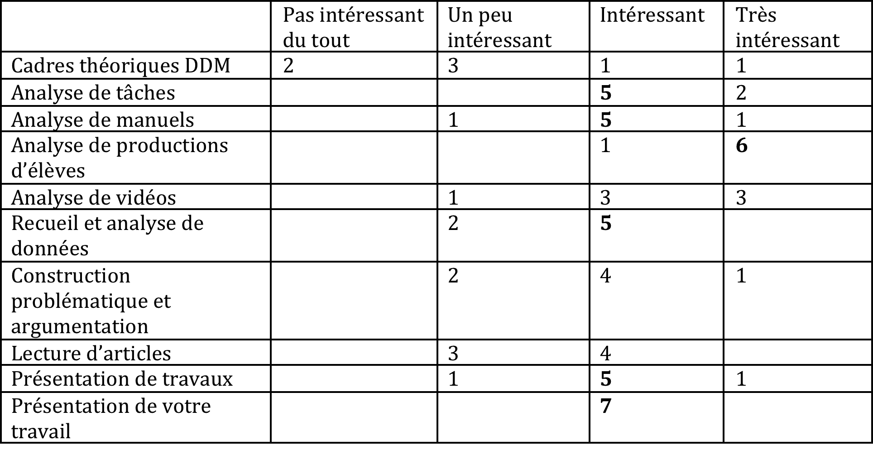
Questionnaire : intérêt pour les contenus

Slide 34
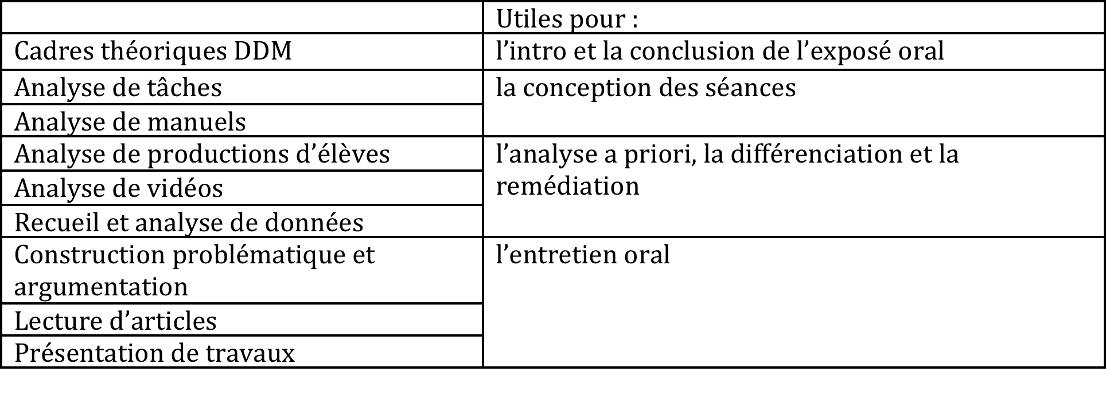
Questionnaire : apports pour le CRPE
commentaires : une étudiante a précisé l'utilité de chaque contenu

Slide 35
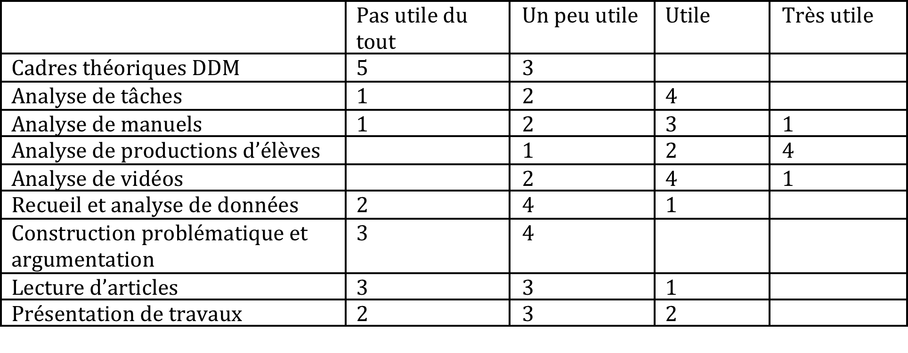
Questionnaire : apports pour les stages

Slide 36
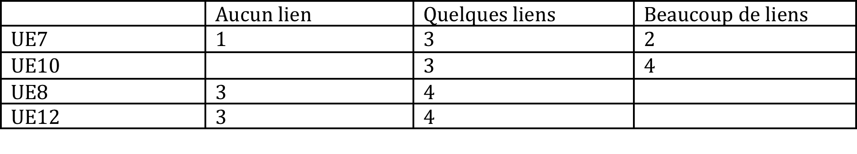
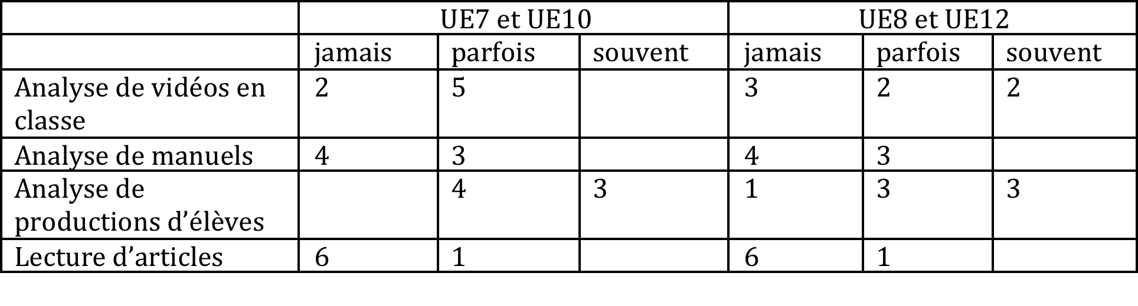
Questionnaire : lien avec les autres UE
difficult
difficulté à séparer les effets de l'option avec le reste de la formation
des groupes très différents

Slide 37
Suivis PES
L'exemple de Carole

Slide 38
Exemple : Carole une étudiante avec un avis négatif sur la formation
GS dans une ZEP difficile
Prise en compte des conseils entre les 2 visites : passer de situations vécues à des situations plus abstraites ; étiqueter les variables didactiques, les procédures envisageables et difficultés a priori; construire une grille pour les repérer ; mise en commun avec hiérarchisation des procédures ; institutionnalisation.
Une certaine analyse a priori dans les préparations ; prévois difficultés, réponse attendue ; variables didactiques implicites.
Amène les élèves de GS à formuler et donner contre-exemple pour déstabiliser et remettre en question conception erronée dans des phases de formulation / validation
Notes:
Situation située dans séquence pour comparer la masse de deux objets avec introduction de la balance
(ici les objets pour provoquer conception erronée « objet gros plus lourd qu’objet petit »)

Slide 39
Exemple : Carole
Interactions : phase de formulation / validation
Un extrait de séance lors de l’atelier : « comparaison des masses » :
E : le plateau est monté. La bille est dure donc le plateau est descendu.
M : quand on met la balle (en mousse), le plateau ne descend pas.
M on va tester d’autres objets. Cuiller et clef
E : grosse cuiller donc plus lourde.
M : est-ce pour cette raison ?
E…..
M : l’objet le plus lourd, plateau descend, ..
Ce n’est pas parce que l’objet est le plus gros qu’il est plus lourd.
E : la bille est plus lourde que la balle
M : Contre exemple : bille et balle en mousse.
Autre E : je ne le savais même pas..
M Maintenant tu le sais.

Slide 40
Exemple : Carole
Mise en relation avec formation
« Je ne sais pas comment j’aurai fait sans formation à l’IUFM. Première année aussi. Formation indispensable ».
Module maths : plus centré sur élaboration de fiche de prep, séquence / option recherche centrée sur l’étude de texte de recherche, aide à analyser ce qui s’est passé / hypothèses : inconsciemment mécanisme mis en place.
Rôle de l’aide de l’analyse a priori : + ou - . On prévoit des choses et ne se passe pas comme cela était prévu. Analyse des décalages et proposition de modification. « Automatiquement, on le fait sans y penser. Sans question, on n’y revient pas. Appris et maintenant ancré. »
« Formation très bien faite, mais ne peut passer au vu du contexte »
Notes:
Sans OR1 pas tout ce travail sur le mémoire énorme. Mais pas de plaisir car trop de choses. Et le concours. Dans un autre contexte apprécié, dans le cadre d’une expérimentation et non dans une situation concours.
Nouvelles connaissances qu’on n’a pas forcément, nouvelles approches : connaissances sur méthodologie, façon de faire qu’on n’a pas au début. Permet de développer cette analyse critique. Critique d’autant plus développée. Tout n’est pas à prendre. Formation très bien faite, mais ne peut passer au vu du contexte. Avant j’aurai dit je prends et je fais. Ce n’est plus le cas. ».

Slide 41
Exemple : Carole
Evolution des pratiques

